Slide 1

N E X U S

Slide 2

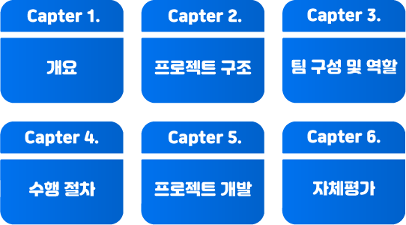
Content

Slide 3

1.개요
선정 주제
디자인 및 코드 등 다양한 본인만의 Identity를 공유 및 판매하는 플랫폼
선정 목적
요즘 각각의 아이디어가 중요한 자산이 되고 있기에 각자의 아이디어를 금전적 가치로 활용될 수 있는 플랫폼이 있으면 좋겠다는 발상에서 시작되었습니다.
구현 목표
금액을 지불한 사람에 한해서만 해당 Content를 열람할 수 있도록 구현했습니다.
경매시스템을 통한 기존의 플랫폼과 차이점을 두고자 했습니다.
자유롭게 사용가능한 편집기를 구현하고자 했습니다.
Content 보호를 위한 다양한 조치를 적용 하는 것을 목표로 했습니다.

Slide 4
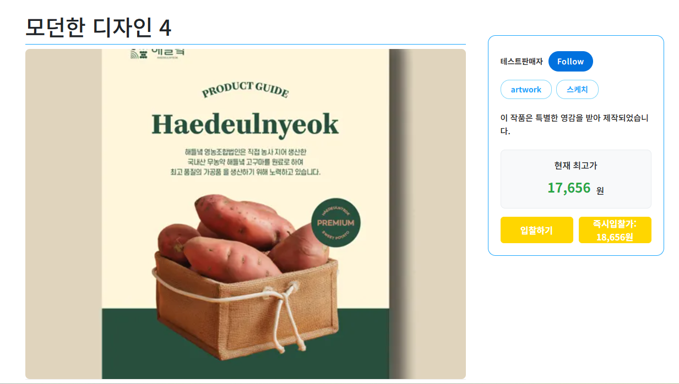
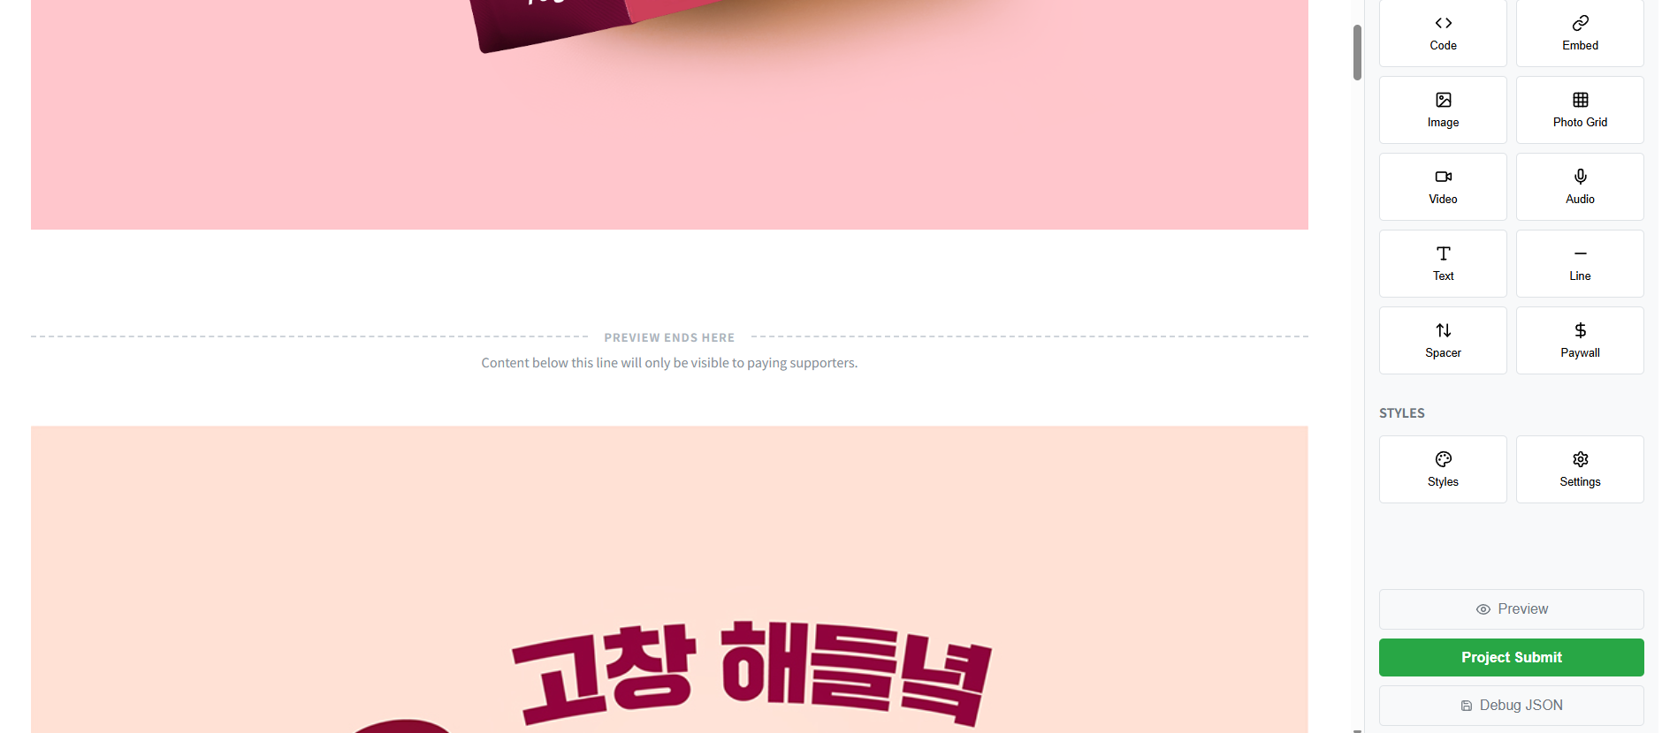
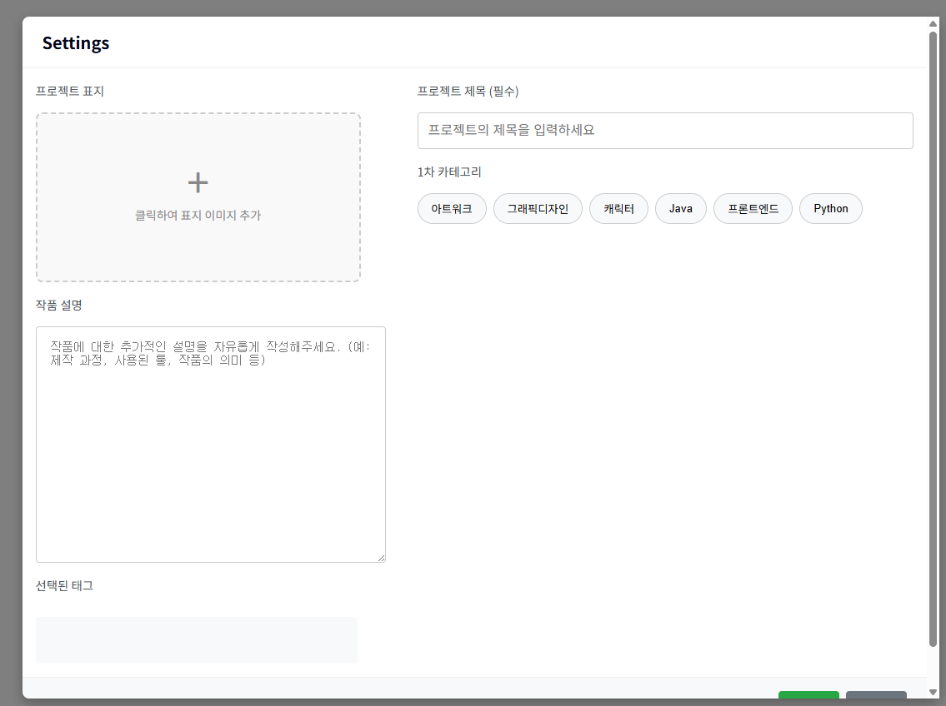
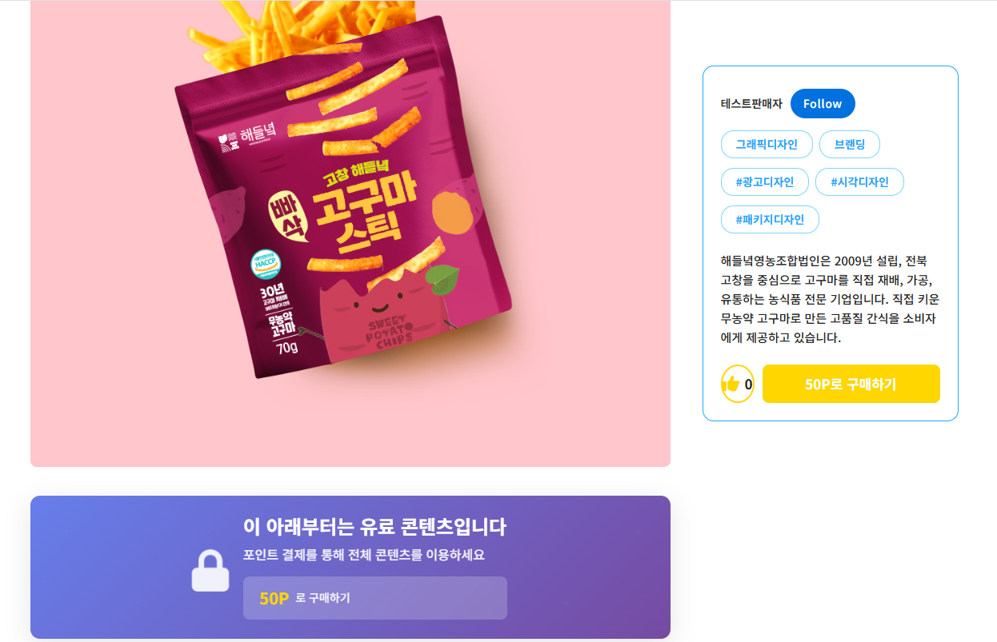
1.개요_목표
경매
뷰어
편집기
사용자가 원하는 Content입력
판매 or 경매 등 작품 전반의 세팅
유료 구간 지정

Slide 5
















1.개요_사용 프로그램
DEVELOP
FRONT_END
BACK-END

Slide 6
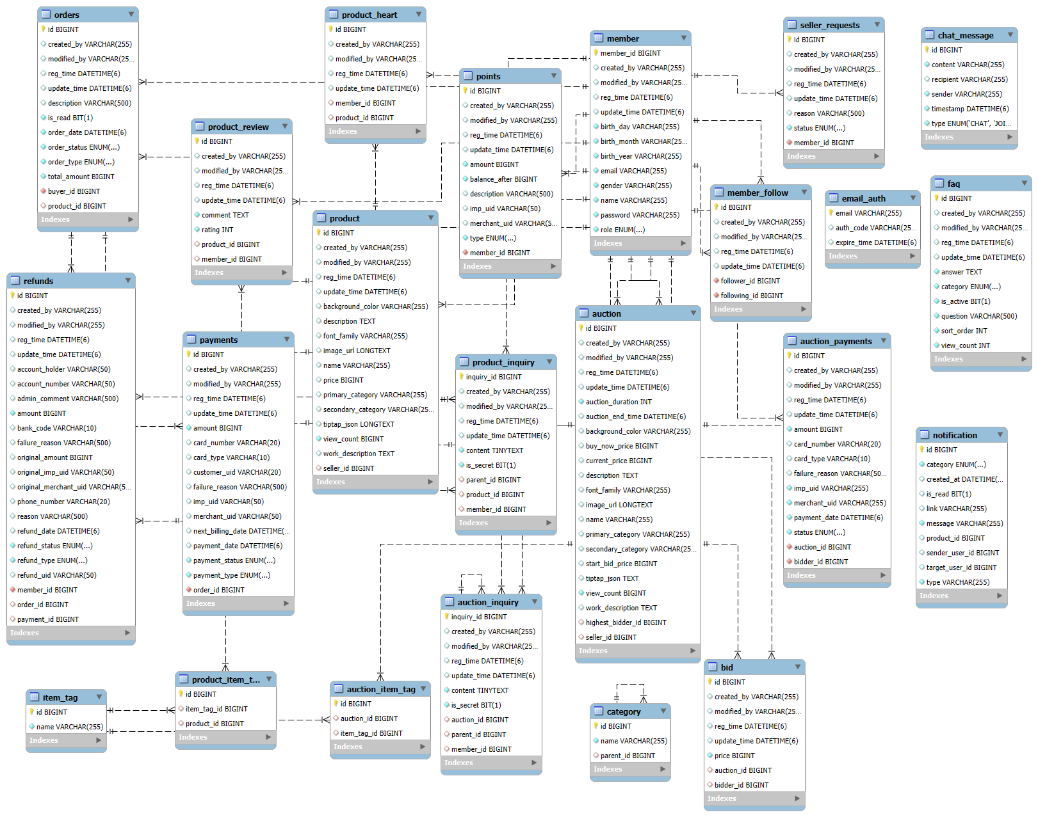
2.프로젝트구조_
DB 구조

Slide 7


3.팀원 구성 및 역할
맞춤추천 구현
그리드 애니메이션 구현
레이아웃 디자인
경매시스템 구현
마이페이지(구매, 판매 차트)
박영우

Slide 8
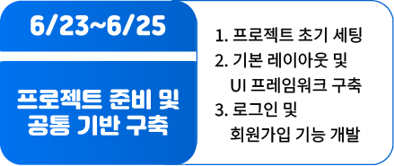
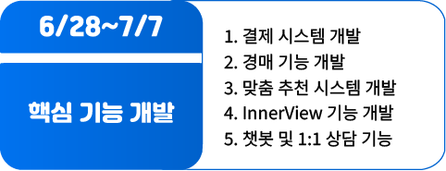
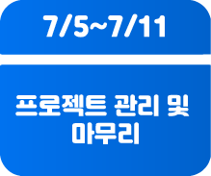
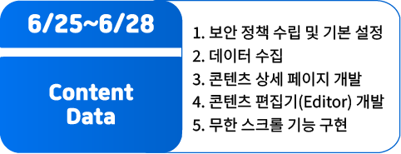
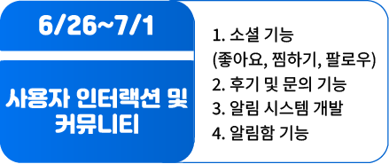
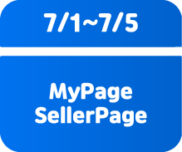
4.수행절차

Slide 9

프로젝트 개발
Social UX Product 통신&보안
Notes:
해당 부분은 텍스트만 바꾸어서 사용해주세요! 아이콘바꾸면서 나머지는 조정하겠습니다.

Slide 10

Social
회원가입 좋아요&팔로우
Notes:
해당 부분은 텍스트만 바꾸어서 사용해주세요! 아이콘바꾸면서 나머지는 조정하겠습니다.

Slide 11
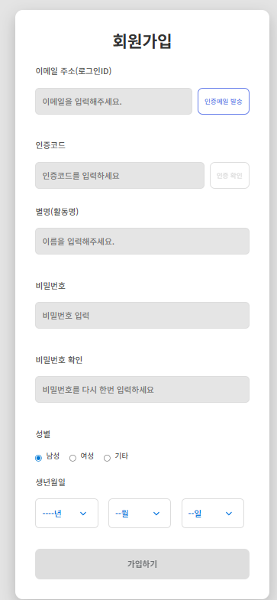
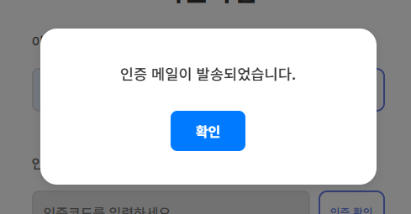
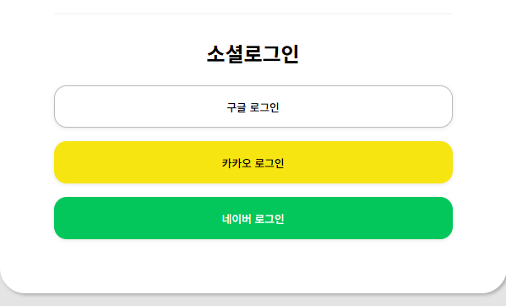
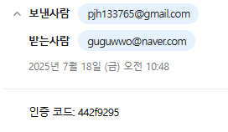
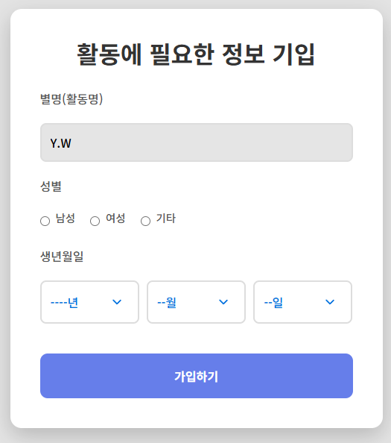
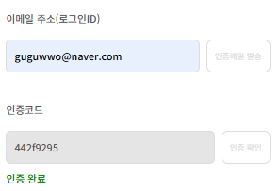

회원가입
👆
[회원가입]
바른 유형의 이메일 입력 시
인증이 가능합니다.
[소셜 로그인]
소셜 로그인 시 정보를 받을 때 최초 1회에 필요한 정보가 없을 추가 입력 폼을 출력합니다.

Slide 12

UX
상세페이지 결제 개인페이지 맞춤추천 애니메이션
Notes:
해당 부분은 텍스트만 바꾸어서 사용해주세요! 아이콘바꾸면서 나머지는 조정하겠습니다.

Slide 13
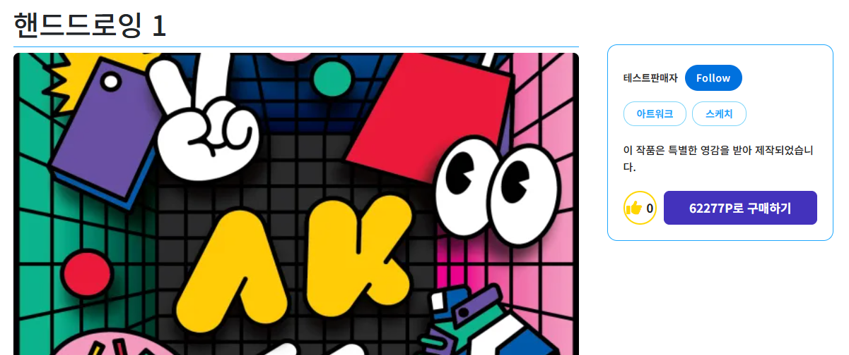
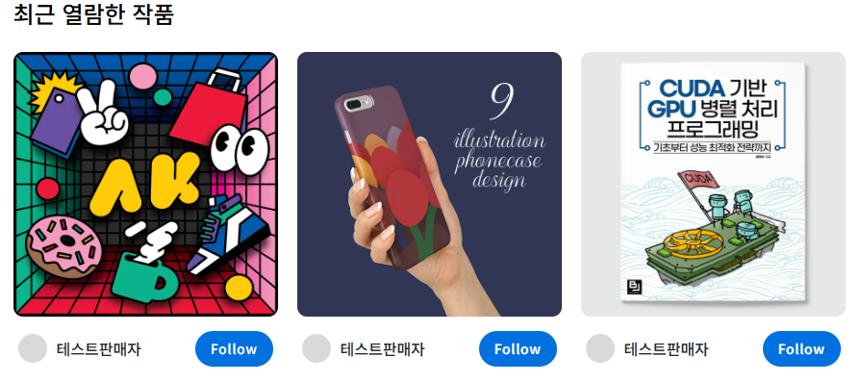
개인페이지
최근 본 작품
해당 부분에 Redis를 사용한 이유:
최근 본 작품은 자주 발생하는 이벤트, 영구+무결성보다는 가볍고 빠른 것이 중요하다고 생각했습니다.
[상품 선택]
상품을 클릭하면 해당 데이터를 저장합니다.
[최근 본 상품]
개인페이지 진입 시 Redis에서 데이터를 불러와 출력합니다.

Slide 14
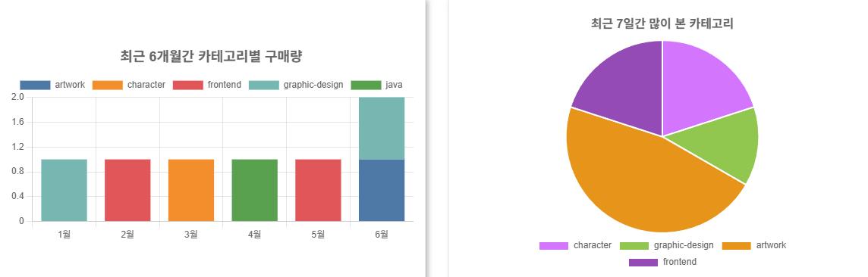
개인페이지
그래프 차트
[개인페이지 진입]
차트에 표시할 사용자의 개인 데이터를 호출하여 차트로 활용할 수 있게 구성합니다.
[차트 출력]
전달받은 데이터를 정의한 스타일에 맞게 차트를 출력합니다. 또한 마우스와 상호작용을 통해 자세한 데이터를 보여집니다.

Slide 15
맞춤 추천
Flow
로그인여부
아니오
메인페이지
신규작품
출력
최종 맞춤 추천 목록
예
맞춤 추천
요청
현재 List 중
최근 본 작품이 있나?
예
제외
아니오
좋아요,
최근 본 작품이 있나?
1차/2차
카테고리 추출
현재 List 중
좋아요한 작품이 있나?
예
제외
1차 카테고리가 같은 상품 찾기
2차 카테고리가 같은 작품있나?
현재 List 중
구매한 작품이 있나??
아니오
예
제외
예
2차 카테고리가
같은 상품 찾기

Slide 16
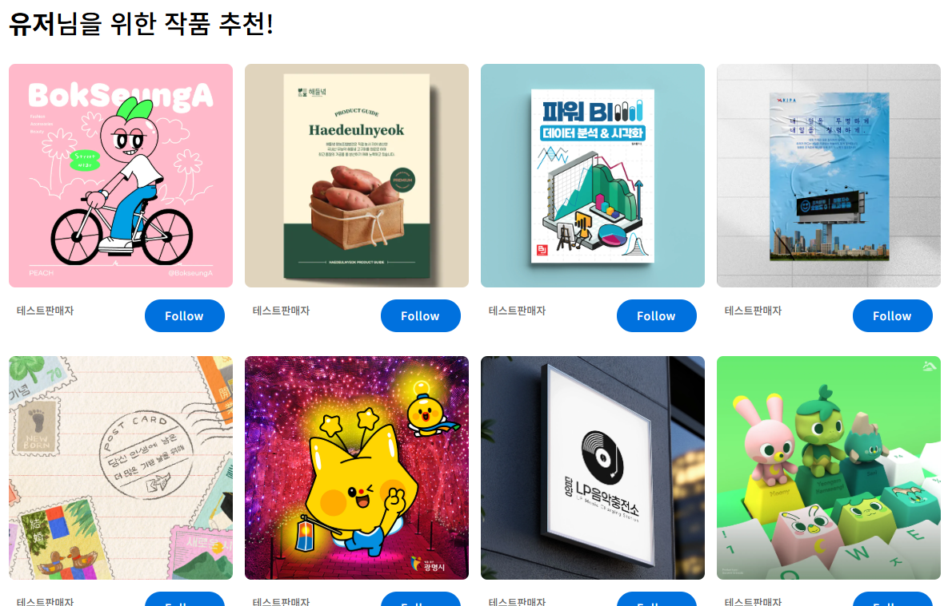
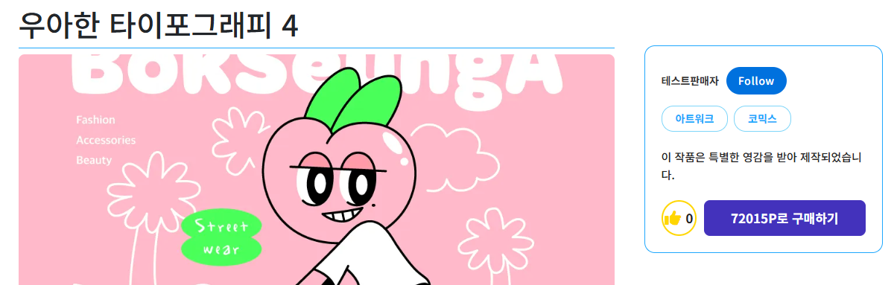
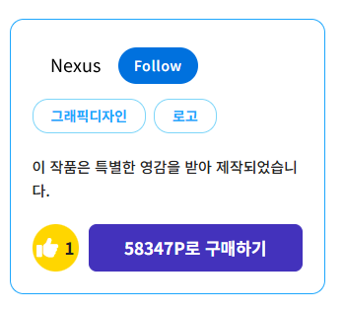
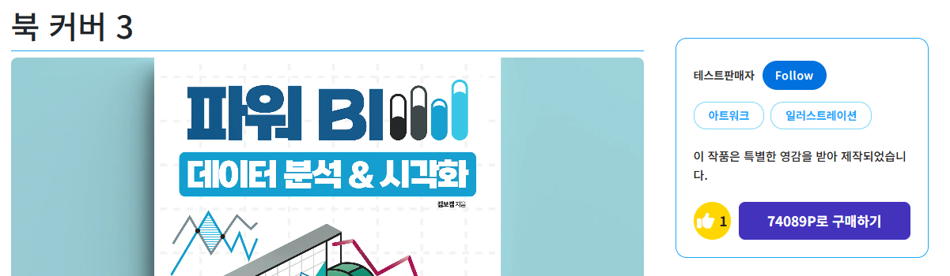
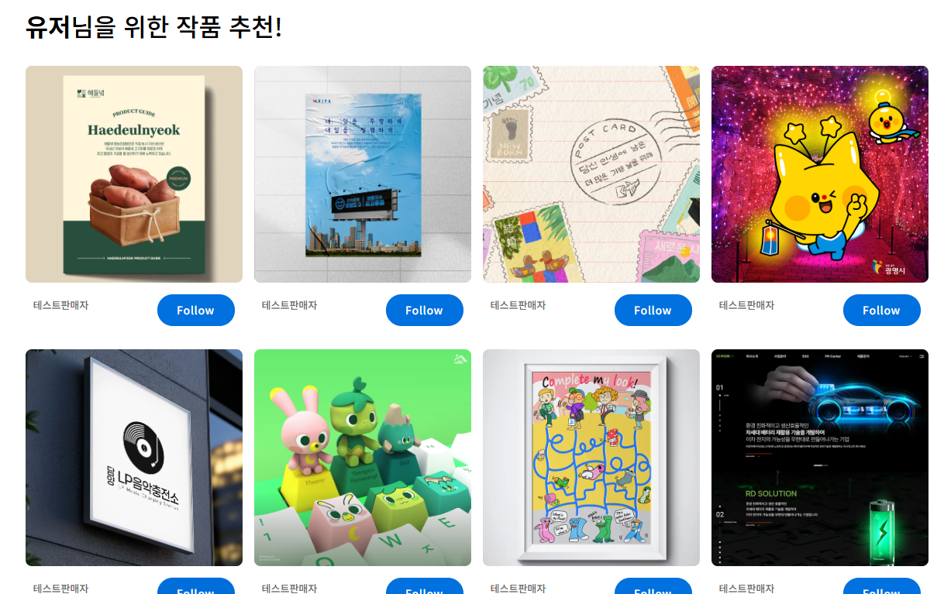
맞춤 추천
구현
최근 본 상품, ‘좋아요’한 상품에서 카테고리를 추출합니다.
추출한 카테고리와 일치한 상품리스트에서 이미 상호작용한 상품들은 제외시킵니다.

Slide 17
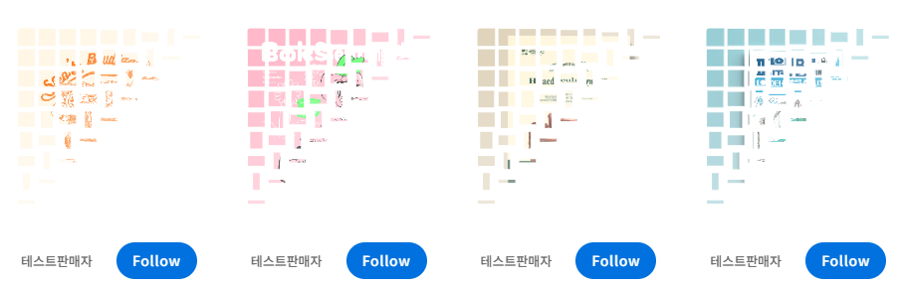
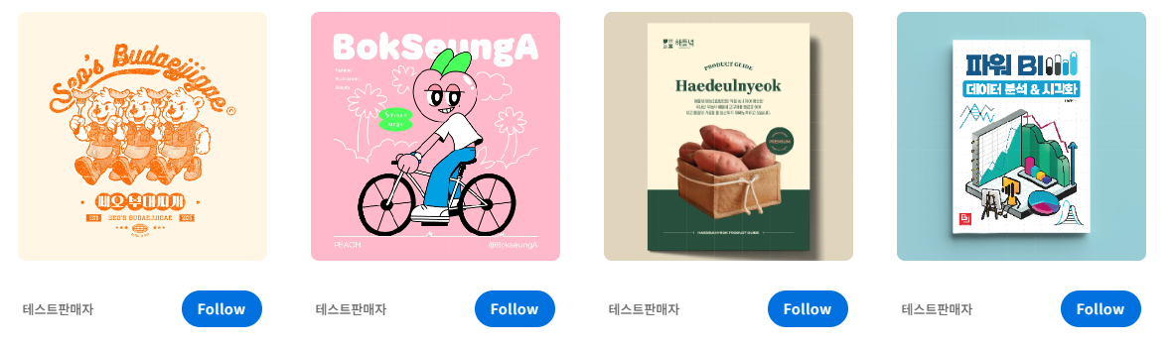
애니메이션
세팅
이미지의 크기 및 조각개수를 변수에 담습니다.
작은 조각의 크기 =
이미지 / 조각의 개수
각 조각을 바둑판 모양이 되도록 (x,y)좌표값을 지정합니다.
각 조각의 좌표, 크기에 맞는 이미지만 보이도록 배경을 삽입합니다.

Slide 18
애니메이션
실행
페이지 진입 시 함수를 실행합니다.
각 조각을 생성, 저장 및
화면에 전달합니다.
각 조각마다 정의한
애니메이션 실행합니다.

Slide 19

Product
경매 에디터
Notes:
해당 부분은 텍스트만 바꾸어서 사용해주세요! 아이콘바꾸면서 나머지는 조정하겠습니다.

Slide 20
경매
Flow
경매가 종료되었나?
경매에 참여했나?
경매상세페이지 (웹 소켓 연결)
예
경매 종료 출력
아니오
아니오
예
구매완료
Content출력
즉시입찰
입찰 (입찰 Modal)
입찰 방법
결제 버튼
출력
즉시입찰
최고가입찰자
입력한 값에
따른 분개
정상범위
현재 입찰가 < 입력값
즉시입찰가 > 입력값
입찰 성공
입찰가 반영
결제 페이지
즉시 입찰가 = 입력값
잘못된 범위 입니다. 출력
입찰 완료
경매 종료

Slide 21
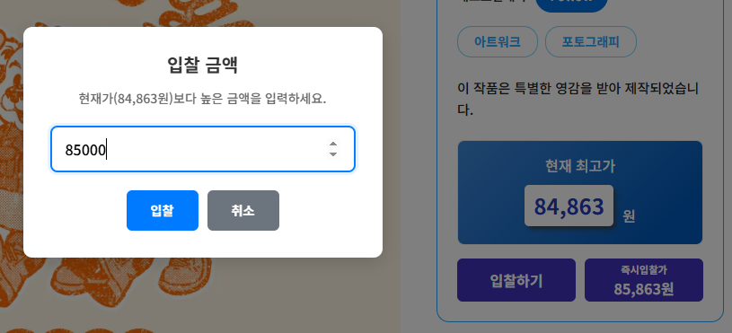
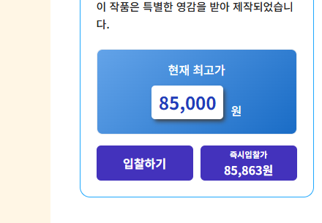
경매
입찰
[경매페이지 진입]
경매 페이지에 진입 시 하나의 채팅방에 참여하여 연결하게 됩니다.
[입찰]
정상 범위내에 금액을 입력 시 해당 금액을 해당 페이지에 있는 모두 유저에게 실시간으로 반영합니다.
👆
(이미지 기준)
현재 최고가 84,863 < 입력값 < 즉시 입찰가 85,863
해당 범위에 값을 입력할 시 정상적으로 입찰이 됩니다.

Slide 22
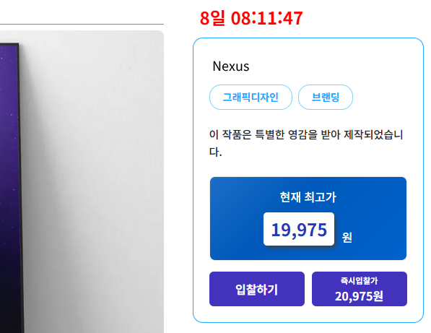
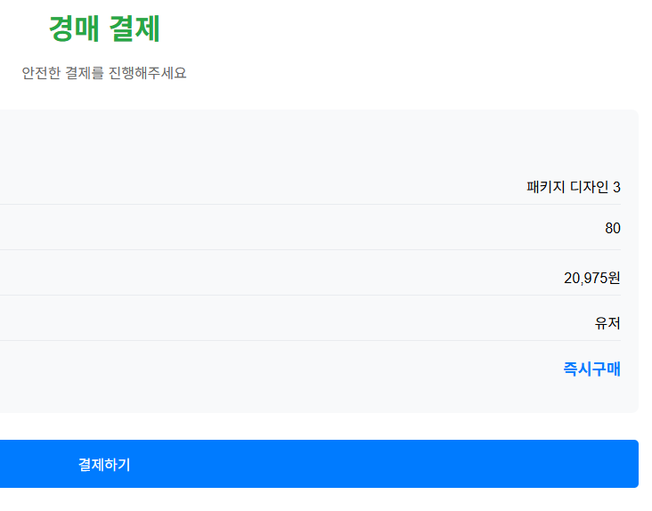
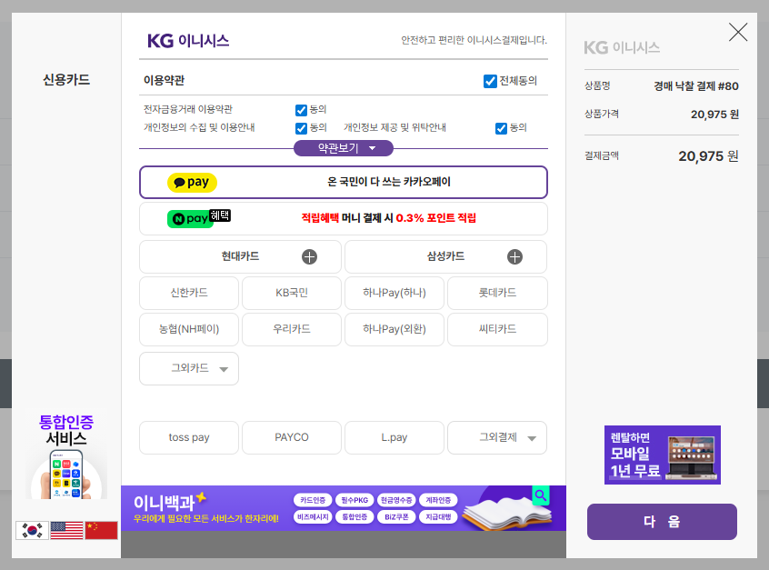
경매
즉시 입찰
[즉시 입찰]
사전의 등록한 즉시 입찰가를 바로 결제하게 됩니다.
[결제 완료]
결제가 완료되면 바로 해당 경매를 종료하고 입찰에 참가한 사람들에게 경매 종료 알림을 전송합니다.
👆

Slide 23
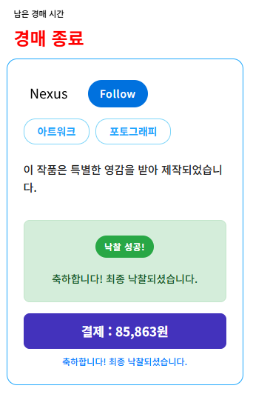
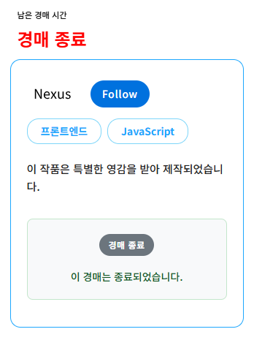
경매
경매 종료
[최종 낙찰]
가장 높은 입찰을 받은 사람에게는 종료된 경매 페이지 입장 시 해당 UI가 출력되게 됩니다.
[경매 종료]
다른 사람이 즉시 입찰을 받거나 가장 높은 입찰가가 아닐 경우 해당 UI가 출력됩니다.
*경매 종료 UI
*최종낙찰 안내 UI

Slide 24


Thank You!

